Slide 1
Понятие первообразной.
Интеграл.
Применение определенного интеграла для нахождения площади криволинейной трапеции.

Slide 2
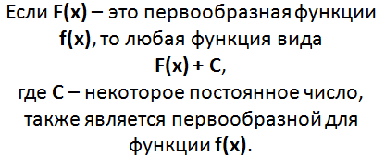
Понятие первообразной.
1. Функция F(х) называется первообразной функции f(x) на некотором промежутке, если для всех Х из этого промежутка выполняется равенство:
Другими словами нахождение первообразной – это обратное действие нахождения производной.
2. F(x)+C, где С произвольная постоянная (любое число), называется семейством первообразных.

Slide 3
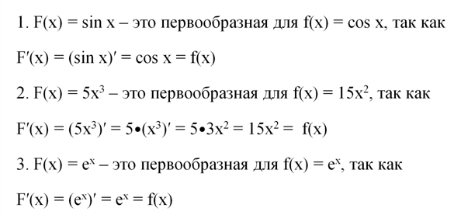
Примеры

Slide 4
Интеграл.
Определение: Неопределённым интегралом функции f(x) называется совокупность всех её первообразных. При этом употребляется запись
∫ f(x)dx,
где знак ∫ называется знаком интеграла, функция f(x) – подынтегральной функцией, а f(x)dx – подынтегральным выражением.
Таким образом, если F(x) – какая-нибудь первообразная для f(x) , то
∫f(x)dx = F(x) +C, (1)
где C - произвольная постоянная (константа).
Произвольная постоянная входит в выражение первообразной, поскольку первообразная может быть функцией, например, 5x³+4 или 5x³+3 и при дифференцировании () 4 или 3, или любая другая константа обращаются в нуль. Восстанавливая же эту функцию как первообразную, мы должны учитывать эту константу, а чтобы не писать список первообразной с различными константами от 1 до бесконечности, мы и будем записывать множество первообразных с произвольной константой C, например, так: 5x³+С.
Определение: Процесс нахождения неопределённого интеграла функции называется интегрированием этой функции.

Slide 6
Свойства интегралов

Slide 7
a
(3)
a
(3)
a

Slide 8
Применение определенного интеграла для нахождения площади криволинейной трапеции.
Фигура, ограниченная неотрицательной на отрезке [a;b] функцией y=f(x) и прямыми у=0, x=a, x=b называется
криволинейной трапецией.

Slide 9
Площадь криволинейной трапеции можно вычислить по формуле:
Где F(x) – первообразная функции y=f(x)
Вычисление площади криволинейной трапеции сводится к отысканию первообразной F(x) функции f(x), то есть к интегрированию функции f(x).
Определение
Разность F(b)–F(a) называют интегралом от функции f(x) на отрезке [a;b] и обозначают:
Верхний предел интегрирования
Подынтегральная функция
Нижний предел интегрирования
Подынтегральное выражение

Slide 10
Вычисление площадей с помощью интегралов
1. Криволинейная трапеция, ограниченная сверху графиком функции y=f(x), снизу осью ОХ и по бокам отрезком [a;b]

Slide 11
2. Фигура, ограниченная сверху только графиком функции y=f(x) и снизу осью ОХ
Точки а и b находим из уравнения f(x) =0
3. Криволинейная трапеция, ограниченная сверху осью ОХ, снизу графиком функции y=f(x) и по бокам отрезком [a;b]

Slide 12
4. Фигура, ограниченная сверху двумя графиками функций y=f(x) и g(x), снизу осью ОХ и по бокам отрезком [a;b]
Точку С находим из уравнения f(x)=g(x)
5. Фигура, ограниченная сверху графиком функции y=f(x), снизу графиком функции y=g(x)
Точки a и b находим из уравнения f(x)=g(x)

Slide 13
Определённый интеграл от неотрицательной непрерывной функции f(x) по [a, b] численно равен площади криволинейной трапеции с основанием [a, b], ограниченной сверху графиком функции y = f(x).
Примеры
Вычислить интеграл, если график функции y=f(x) изображён на рисунке
Решение

Slide 14
2)
Решение
3)
Решение

Slide 15
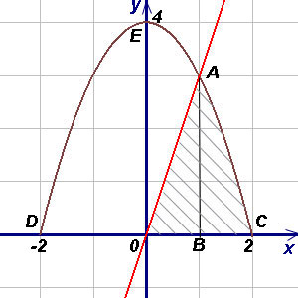
4)
находится в I четверти
Решение
5)
Решение

Slide 16
Задания
Вычислить площадь фигуры, ограниченной линиями
1) y=x²+2, y=x+2 | 3) y= -x²+4, y= -x+4
2) y= -2/x, y=2, x= -4, x= -1 | 4) y= -1/x, y=1, x= -3, x= -1
Вычислить интегралы:

Slide 17
Контрольные вопросы:
Что называется первообразной?
Что называется неопределенным интегралом?
Что называется интегрированием?
Что называется подынтегральным выражением?

